Slide 1


UBND QUẬN LONG BIÊN
TRƯỜNG MẦM NON HOA HƯỚNG DƯƠNG
Lĩnh vực phát triển nhận thức
Đề tài: So sánh sắp xếp thứ tự chiều dài của 3 đối tượng
Giáo viên : Vũ Thị Hải
Lứa tuổi : Mẫu giáo nhỡ
Năm học : 2022- 2023

Slide 2

Trước khi vào bài học ngày hôm nay , cô cháu mình cùng ôn lại chiều dài của 2 đối tượng nhé.

Slide 3

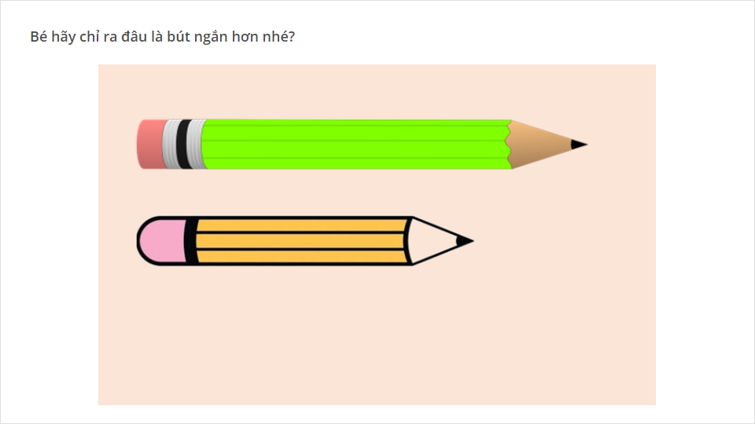
Quiz
Click the Quiz button to edit this object

Slide 4
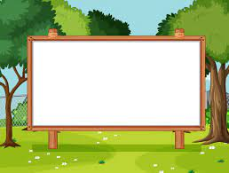
Cô có 3 băng giấy màu vàng, đỏ, xanh

Slide 5
Các con hãy so sánh sắp xếp thứ tự chiều dài của băng giấy màu vàng và màu đỏ và nêu nhận xét cho cô nhé.

Slide 7
Các con hãy so sánh sắp xếp thứ tự chiều dài của băng giấy màu vàng và màu xanh và nêu nhận xét cho cô nhé.

Slide 9
Các con hãy so sánh sắp xếp thứ tự chiều dài của băng giấy màu đỏ và màu xanh và nêu nhận xét cho cô nhé.

Slide 11
Các con hãy so sánh sắp xếp thứ tự chiều dài của 3 băng giấy màu vàng, đỏ và màu xanh và nêu nhận xét cho cô nhé.

Slide 12
Ngắn nhất
Dài hơn
Dài nhất

Slide 13
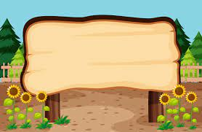
Trò chơi : Ai nhanh hơn

Slide 14
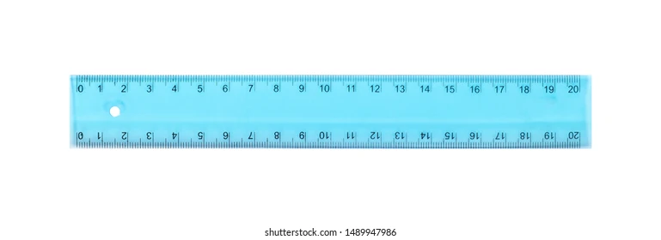

Tìm thước dài nhất
1
2
3

Slide 15



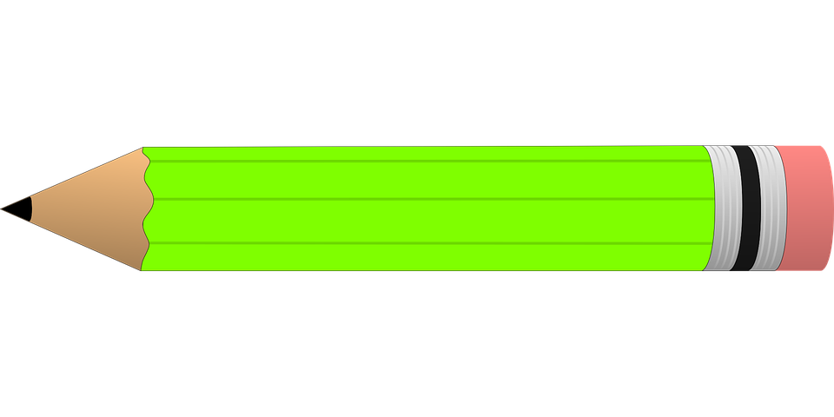
Tìm chiếc bút ngắn nhất

Slide 16

Tìm chiếc khan dài hơn

